Slide 1



REPORTE DE COMPETENCIA / MENSUAL
TIENDAS DEPARTAMENTALES
SEPTIEMBRE 2025
Preparado para Jetstereo

Slide 2
CONSIDERACIONES
Fuente: Publisearch
Fuente: Digital Adspend
Período: Enero – Septiembre, 2025. El reporte se detalla en miles de dólares
Target: Hombres y mujeres de 25 a 50 años de NSE ABC
Datos presentados no incluyen bonificaciones ni negociaciones de los anunciantes, tarifas open rate. Se estima que los datos están inflados en un 45% en promedio, y que varía según el tipo de medio.
Medios monitoreados: TV Abierta, Radio, Prensa y Digital.
En donde hay más de un canal de una misma empresa televisiva, se reporta la inversión como grupo:
  TVC : Canal 5, Canal 7 y Canal 3
  R Media: C 11, DTV, Beat TV y TDTV
  Grupo ABC: Canal 10 y Abriendo Brecha de Canal 7
  Grupo VTV: VTV, Canal 30, Canal 12, Canal 21 y Canal 54
Radios en San Pedro Sula: Exa FM, Radio Conga, Internacional, XY SPS, W 105, Radio Activa, Musiquera SPS, FM Fama.
Radios en Tegucigalpa: HRN, Radio América, Stereo Luz, XY TGU, W 107, Power FM, Rock & Pop, Vox FM, Suave, Super Stereo.
Impresos: Diez, El Heraldo, La Prensa, La Tribuna, Tiempo, Cromos, Estilo, Click, Vívela, Mía, Amiga, Cheque, Buen Provecho, Mujeres, Tecno, Estilo Health&Fitness, Casa y Hogar, Hablemos Claro, Cromos Hogar, Bodas, Eva y Motores.
En las cifras proporcionadas por el proveedor se estima un margen de error de un 5%.
NOTA: NO SE MONITOREA CABLE NI PAUTA EN CABLERAS FORANEAS.

Slide 3



Tiendas Departamentales: SEPTIEMBRE 2025
Reporte anual de inversiones
27%
2024
Inversión
$ 9,668.6 K
Inversión
$ 11,443.6 K
2025
Variación: +18%
92% TV | 1% PR | 8% RAD
96% TV | 1% PR | 4% RAD
Distribución por giro de negocio

Slide 4
Tiendas Departamentales: SEPTIEMBRE 2025
 | Ago | Sep | Var
Diunsa | 423.5 | 374.1 | 12%-
Elektra | 116.7 | 176.8 | 51%
Jetstereo | 86.5 | 126.1 | 46%
La Curacao | 364.5 | 325.3 | 11%-
Lady Lee | 72.2 | 71.6 | 1%-
Tropigas | 155.8 | 170.7 | 10%
Gallo + Gallo | 58.9 | 44.7 | 24%-
Molineros | 41.2 | 44.2 | 7%-
Total | 1,319.3 | 1,333.4 | 1%
Total TV $ 11,443.6K
SOI
5%
7%
8%
8%
8%
13%
20%
30%
Para el mes de septiembre, la categoría sube un 18% en comparación a septiembre del 24. Diunsa tiene el primer lugar en el SOI con el 30%

Slide 5

Estrategia de Medios: DIUNSA
3%
16%
Media mix
TV
$3,343.5k | 97%
PR
$1.8k | 0%
RA
$108.8k | 3%
Inv. Miles $

Slide 6
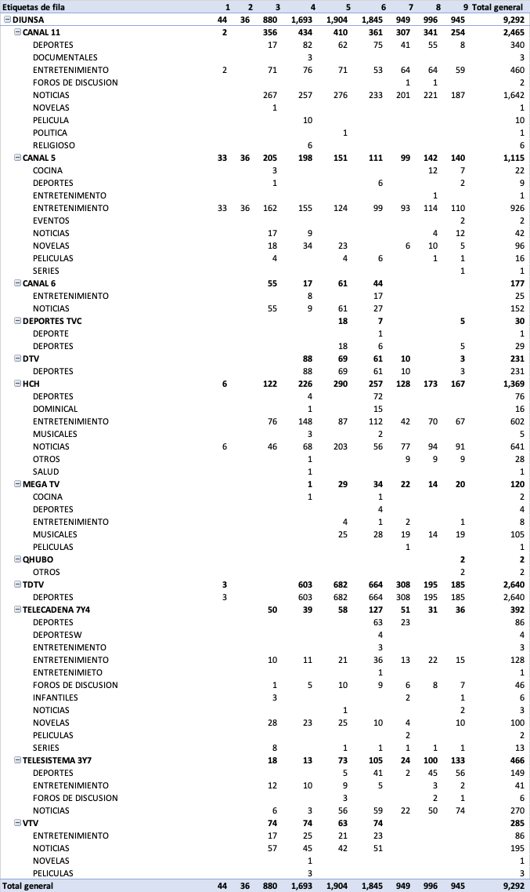
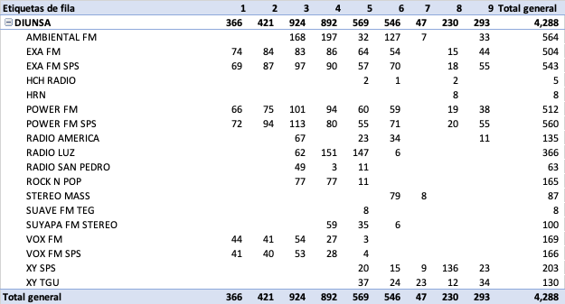

Detalle de pauta – acumulado Septiembre 2025
Televisión
Radio
Prensa

Slide 7

Estrategia de Medios: ELEKTRA
89%
17%
Media mix
TV
$1,448.2k | 98%
PR
$1.6k | 0%
RA
$26.3k | 2%
Inv. Miles $

Slide 8
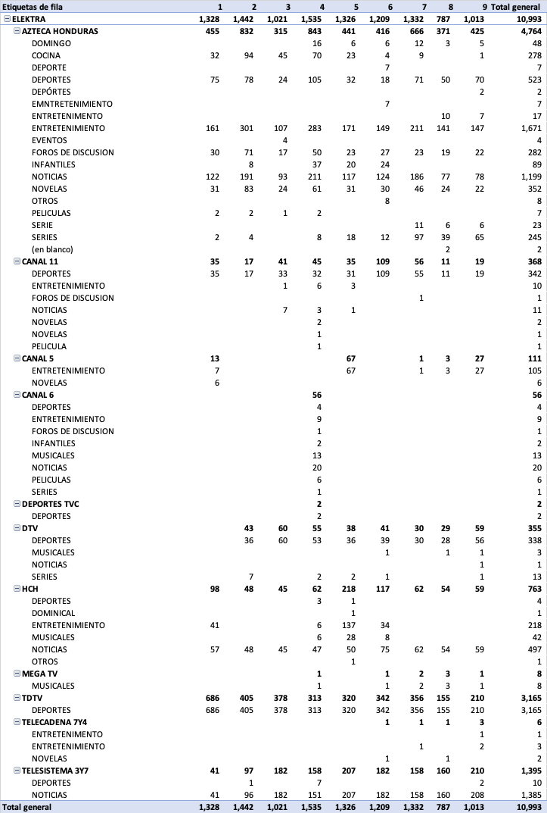
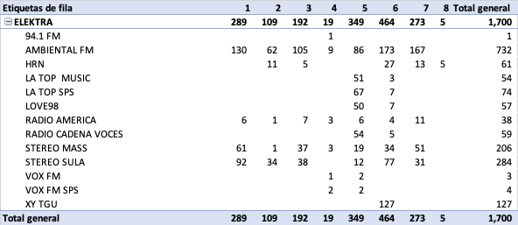

Detalle de pauta – acumulado Septiembre 2025
Televisión
Radio
Prensa

Slide 9
Estrategia de Medios: JETSTEREO
0%
0%
Media mix
TV
$900.0k | 92%
PR
$4.8k | 1%
RA
$72.2k | 7%
Inv. Miles $

Slide 10
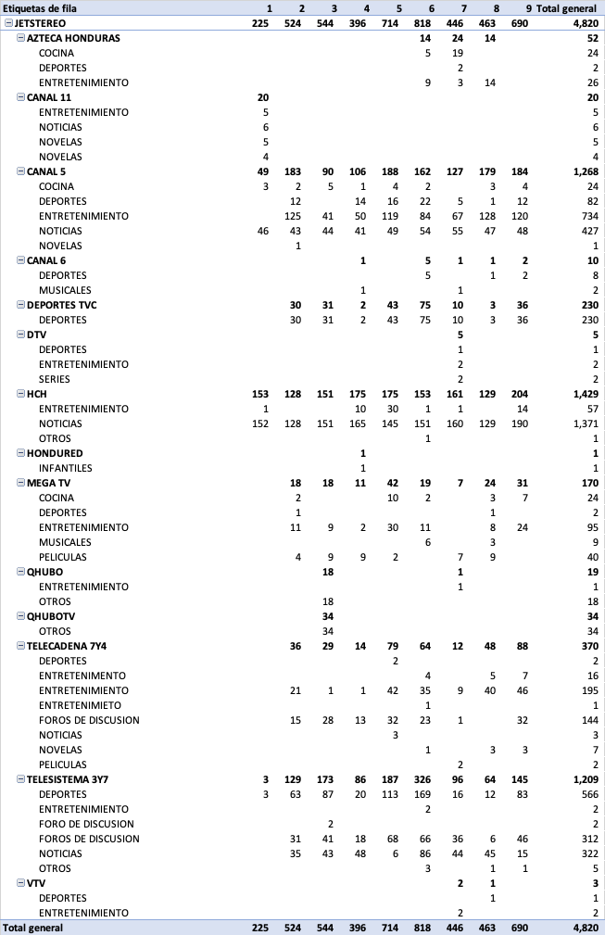
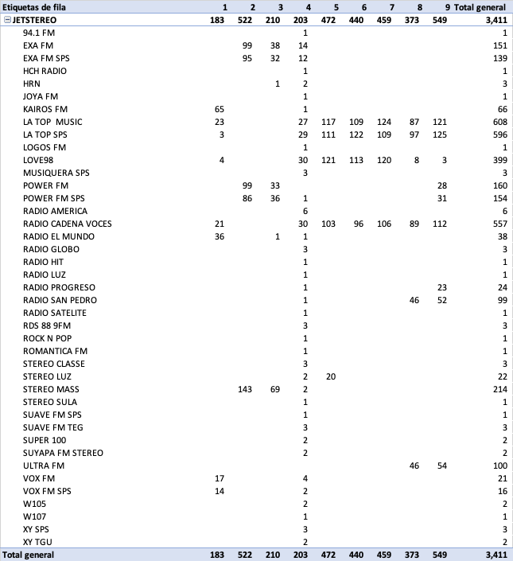

Detalle de pauta – acumulado Septiembre 2025
Televisión
Radio
Prensa

Slide 11

Estrategia de Medios: LA CURACAO
84%
8%-
Media mix
TV
$2,301.5k | 98%
PR
$0k | 0%
RA
$56.0k | 2%
Inv. Miles $

Slide 12
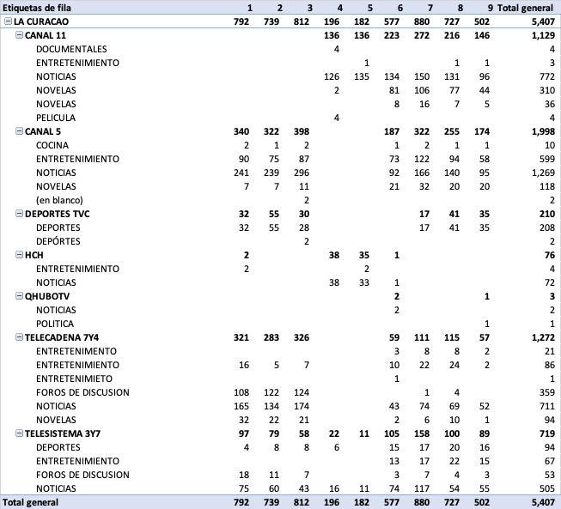
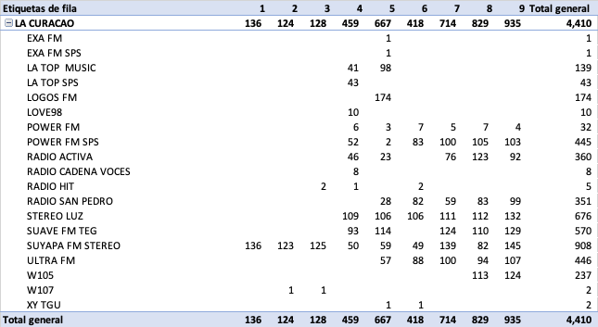
Detalle de pauta – acumulado Septiembre 2025
Televisión
Radio

Slide 13

Estrategia de Medios: LADY LEE
24%
4%
Media mix
TV
$814.1 | 93%
PR
$0.0k | 0%
RA
$59.5k | 7%
Inv. Miles $

Slide 14

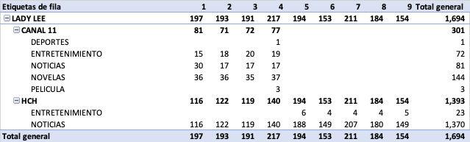
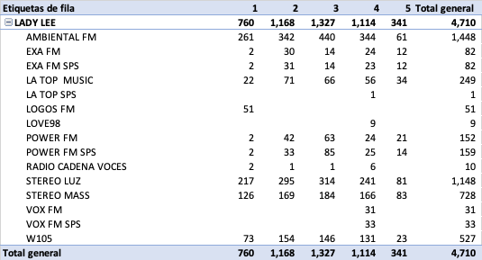
Detalle de pauta – acumulado Septiembre 2025
Televisión
Radio

Slide 15

Estrategia de Medios: TROPIGAS
70%
34%
Media mix
TV
$906.0k | 97%
PR
$0k | 0%
RA
$30.6k | 3%
Inv. Miles $

Slide 16
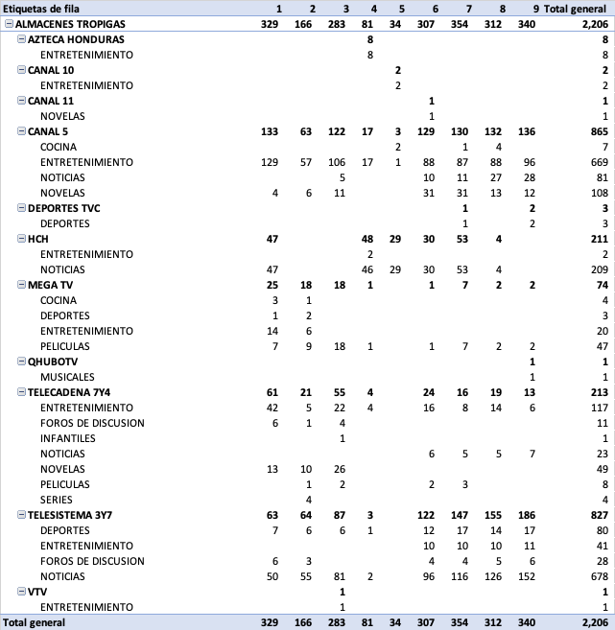
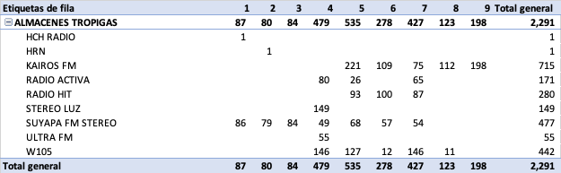
Detalle de pauta – acumulado Septiembre 2025
Televisión
Radio

Slide 17

Estrategia de Medios: EL GALLO MÁS GALLO
29%-
113%
Media mix
TV
$511.6k | 90%
PR
$0k | 0%
RA
$54.8k | 10%
Inv. Miles $

Slide 18
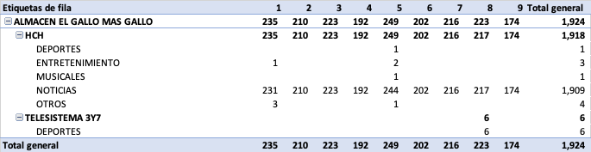
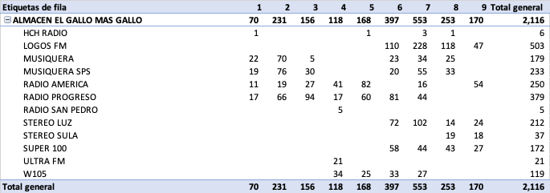
Detalle de pauta – acumulado Septiembre 2025
Televisión
Radio

Slide 19

Estrategia de Medios: MOLINERO’S
35%-
406%
Media mix
TV
$713.0k | 89%
PR
$0.0k | 0%
RA
$88.3k | 11%
Inv. Miles $

Slide 20
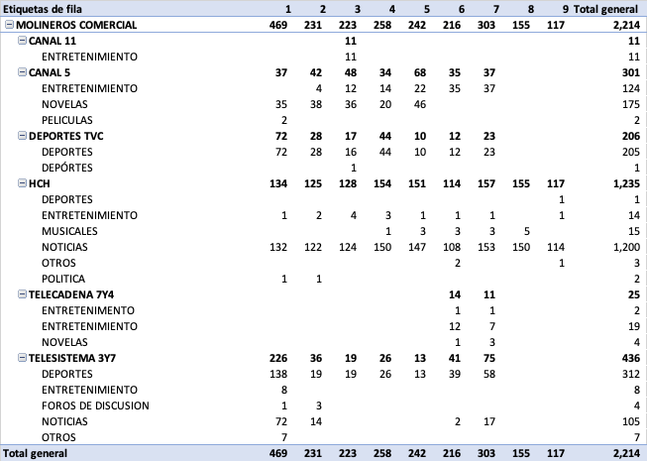
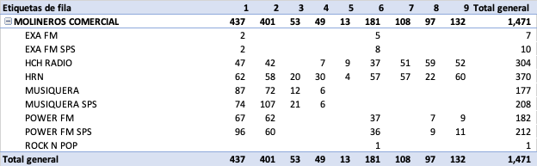
Detalle de pauta – acumulado Septiembre 2025
Televisión
Radio

Slide 21
Estrategia de Medios: DISTRIBUCIÓN CANALES TV ABIERTA 2025
INVERSIÓN
$ 511.6
$ 713.0
$ 814.1
$ 900.0
$ 906.0
$ 1,448.2
$ 2,301.2
$ 3,343.5
 | Inv | SOI | TRP’S | SOV | COE
Diunsa | 3,343.5 | 31% | 43,505.2 | 19% | 0.63
Curacao | 2,301.2 | 21% | 38,130.7 | 17% | 0.81
Elektra | 1,448.2 | 13% | 33,702.3 | 15% | 1.13
Tropigas | 906.0 | 8% | 14,698.1 | 7% | 0.79
Jetstereo | 900.0 | 8% | 36,992.1 | 16% | 2.00
Lady Lee | 814.1 | 7% | 17,487.4 | 8% | 1.04
Molineros | 713.0 | 7% | 19,102.5 | 8% | 1.30
Gallo + | 511.6 | 5% | 21,487.0 | 10% | 2.04
Total | 10,937.8 |  | 225,103.2
Diunsa ocupa el primer lugar en el SOI, sin embargo las tiendas con mayor COE son Gallo + y Jetstereo en ese orden

Slide 22
Estrategia de Medios: DISTRIBUCIÓN RADIO 2025
$ 26.3 | 5%
$ 30.6 | 6%
$ 54.8 | 11%
$ 56.0 | 11%
$ 59.5 | 12%
$ 72.2 | 15%
$ 88.3 | 18%
$ 108.8 | 22%
$ 496.5K

Slide 23

PANORAMA GENERAL
DE LA INDUSTRIA
Enero - Septiembre 2025

Slide 24
TOTAL INDUSTRIA / TOP 10 CATEGORÍA
Enero - Septiembre 2025
Durante el período en análisis la inversión publicitaria por categoría en el mercado de Honduras predomina en el share la categoría de Bancos y Comidas Rápidas.
Tiendas Departamentales ha tenido un crecimiento en el ruido publicitario del 6%
2024
2025
TOP 10
OTRAS CATEGORÍAS
TOP 10
OTRAS CATEGORIAS
Inv. $324M
37% | 64%
Inv. $355M
39% | 61%
1 | Bancos | 26.1M
2 | Autopromocional De Canales Tv | 14.7M
3 | Tiendas Departamentales | 14.2M
4 | Comidas Rapidas | 14.1M
5 | Servicios De Telefonia Celular | 12.8M
6 | Loto | 9.2M
7 | Supermercados | 8.5M
8 | Farmacias | 6.6M
9 | Operadores de Cable | 6.1M
10 | Analgesicos | 5.9M
1 | Autopromocional de Canales TV | 24.2M
2 | Bancos | 23.4M
3 | Loto | 16.0M
4 | Tiendas Departamentales | 15.7M
5 | Comidas Rápidas | 14.3M
6 | Servicios De Telefonia Celular | 12.6M
7 | Espectaculos | 9.2M
8 | Supermercados | 8.2M
9 | Farmacias | 7.5M
10 | Radio | 7.4M

Slide 25
TOTAL INDUSTRIA / TOP 10 INDUSTRIA
Enero - Septiembre 2025
CATEGORÍA
ANUNCIANTE
MARCA
TOP 10
DEMÁS CATEGORÍAS
TOP 10
DEMÁS CATEGORÍAS
TOP 10
DEMÁS CATEGORÍAS
39% | 61%
32% | 68%
22% | 78%
1 | Autopromocional de Canales TV | 24.2M
2 | Bancos | 23.4M
3 | Loto | 16.0M
4 | Tiendas Departamentales | 15.7M
5 | Comidas Rápidas | 14.3M
6 | Servicios De Telefonia Celular | 12.6M
7 | Espectaculos | 9.2M
8 | Supermercados | 8.2M
9 | Farmacias | 7.5M
10 | Radio | 7.4M
1 | Grupo Intur | 20.9M
2 | Televicentro | 19.4M
3 | Claro | 10.8M
4 | Grupo Continental | 10.0M
5 | Genomma Lab | 9.5M
6 | Tigo | 8.8M
7 | Loto | 8.7M
8 | Bac | 8.6M
9 | Dinant | 8.6M
10 | Banco Atlantida | 6.9M
1 | Deportes TVC | 14.7M
2 | Claro | 10.8M
3 | Tigo | 8.8M
4 | Loto | 8.7M
5 | Bac | 8.6M
6 | Banco Atlántida | 6.6M
7 | Ficohsa | 5.7M
8 | La Colonia | 5.3M
9 | Canal 11 | 5.0M
10 | Cable Color | 4.8M
50 | Inversiones La Paz | 1.2M
75 | Jetstereo | 1.0K
259 | MM/UM | 0.2K
520 | Solvenza | 0.06K

Slide 26
TOTAL INDUSTRIA / TOP 10 INDUSTRIA
Posición en el ranking de marcas - tiendas departamentales
MARCA
Las principales marcas que componen la categoría de Tiendas Departamentales, tienen el 3% de la inversión total de la industria.
Diunsa ocupa la posición No.12 en el ranking de marcas, seguido de La Curacao que tiene la posición No. 26 y JTS ocupa la posición No. 75.
TOP 10
OTRAS MARCAS
3% | 97%
12 | Diunsa | 3.7M
26 | La Curacao | 2.9M
48 | Elektra | 1.5M
75 | Jetstereo | 1.0M
92 | Lady Lee | 0.8k
86 | Tropigas | 0.9k
107 | Molineros | 0.7k
129 | Gallo Mas Gallo | 0.6k

Slide 27

Presentado por
Departamento de Medios
MASS PUBLICIDAD
Octubre 28, 2025

